Slide 1
DISUSUN OLEH : ELISAWATI,M.KOM
Pertemuan 11,12
TEKNIK KOMPILASI V
Analisa Semantik & Intermediate Code

Slide 2
ANALISA SEMANTIK
Dalam rangkaian proses kompilasi, analisa semantik masih termasuk dalam bagian front end (bagian yang menangani analisis source program). Proses ini merupakan kelanjutan dari proses kompilasi sebelumnya, yaitu proses scanning (analisis leksikal) dan proses parsing (analisis sintaks). Bagian terakhir dari tahapan analisa adalah analisis semantik.

Slide 3
Pada tahap ini dilakukan pengecekan pada struktur akhir yang telah di peroleh dan diperiksa kesesuainnya dengan komponen program yang ada.
Pada hakekatnya, semantic analyser ini memanfaatkan pohon sintaks yang di hasilkan pada proses parsing (analisis sintaks).
Secara global, fungsi dari semantic analyzer adalah untuk menentukan makna dari serangkaian instruksi yang terdapat dalam program sumber.

Slide 4
Fungsi ini adalah sesuatu yang unik dan berbeda dengan bagian lain dari keseluruhan proses kompilasi. Sebagai contoh andaikata terdapat suatu ekspresi :
A:=(A+B)*(C+D)
Maka, penganalisis semantik harus mampu menentukan aksi apa yang akan dilakukan oleh operator-operator tersebut. Dalam sebuah proses kompilasi, parser menjumpai ekspresi seperti di atas, parser hanya akan mengenali simbol-simbol ‘:=‘,’+’, dan ‘*’. Parser tidak tau makna apa yang tersimpan dibalik simbol-simbol tersebut.

Slide 5
Untuk mengenali makna dari rangkaian simbol tersebut, kompiler akan memanggil rutin semantik. Rutin ini akan menentukan aksi khusus yang dilakukan oleh rangkaian simbol tersebut.
Untuk bisa mengetahui maknaya, rutin ini mungkin akan memeriksa hak-hak sebagai berikut :
Apakah variabel yang ada telah didefinisikan sebelumnya
Apakah variabel-variabel tersebut tipenya sama
Apakah operan yang akan dioperasikan tersebut ada nilainya dan seterusnya.

Slide 6
Pengecekan yang dilakukan oleh analisis semantik adalah sebagai berikut :
Memeriksa keberlakuan nama-nama meliputi pemeriksaan berikut :
Duplikasi
Pada tahap ini dilakukan pengecekan apakah sebuah nama terjadi pendefinisian lebih dari dua kali. Pengecekan dilakukan pada bagian pengelola blok.

Slide 7
- Terdefinisi
Melakukan pengecekan apakah sebuah nama yanng di pakai pada tubuh program sudah terdefenisi atau belum. Pengecekan dilakukan pada semua tempat kecuali blok.
Memeriksa tipe
Melakukan pemeriksaan terhadap kesesuaian tipe dalam statement-statement yang ada. misalkan bila terdapat suatu operasi, diperiksa tipe operan. Contoh bila ekspresi yang mengikuti instruksi IF berarti tipenya boolean antara dua operan, maka tipe operan pertama harus bisa dioperasikan dengan operan kedua.

Slide 8
Intermediate Code (KODE ANTARA)
Kode Antara/Intermediate Code merupakan hasil dari tahapan analisis, yang dibuat oleh kompilator pada saat mentranslasikan program dari bahasa tingkat tinggi. Kegunaan dari kode antara sebagai berikut :
untuk memperkecil usaha dalam membangun kompilator dari sejumlah bahasa ke sejumlah mesin. Dengan adanya kode antara yanng lebih machine independent maka kode antara yang di hasilkan dapat digunakan lagi pada mesin lainnya.

Slide 9
Proses optimasi masih lebih mudah. Beberapa strategi optimisasi lebih mudah dilakukan pada kode antara dari pada pada program sumber atau pada kode assembly dan kode mesin.
Bisa melihat program internal yang gampang dimengerti. Kode antara ini akan lebih mudah dipahami dari pada kode assembly atau kode mesin.

Slide 10
Kerugian dari kode antara, dengan melakukan dua kali translasi, maka butuh yang relatif lebih lama. Selanjutnya akan dibahas dua macam kode antara, yaitu Notasi Postfix dan N-Tuple.
NOTASI POSTFIX
Sehari –hari kita biasa menggunakan operasi dalam notasi infix (letak operator di tengah). Pada notasi Postfix operator diletakkan paling akhir maka disebut juga dengan notasi Sufix atau reverse Polish.

Slide 11
Sintaks notasi Postfix :
<operan> <operan> <operator>
Misalkan ekspresi :
(a+b)*(c+d)
Kalau kita nyatakan dalam postfix :
ab+cd+*
Kita dapat mengubah instruksi kontrol program yang ada ke dalam notasi Postfix misalnya :
IF <exp>THEN<stmt1>ELSE<stmt2>

Slide 12
Diubah ke dalam Postfix :
<exp><label1>BZ<stmt1><label2>BR<stmt2>
Keterangan :
BZ : branch if zero (zero=salah) {bercabang/meloncat jika kondisi yang di tes salah}
BR : branch {bercabang/meloncat tanpa ada kondisi yang di tes}

Slide 13
Arti dari notasi Postfix di atas adalah sebagai berikut :
“Jika kondisi ekspresi salah, maka instruksi akan meloncat ke label 1 dan menjalankan statement 2. bila kondisi ekspresi benar, maka statement 1 akan dijalankan lalu meloncat ke label 2. label 1 dan label2 sendiri menunjukkan posisi tujuan loncatan, untuk label 1 posisinya tepat sebelum statement 2, dan label 2 setelah statement 2.”

Slide 14
Dalam implementasi ke kode antara, label bisa berupa nomor baris instruksi. Untuk lebih jelasnya bisa dilihat contoh berikut :
IF a > b THEN
c:=d
ELSE
c:=e
Bila di ubah kedalam Postfix :
11 a 18 :=
12 b 19
13 > 20 25 {Menunjukkan label 2}
14 22 {Menunjukkan Label 1} 21 BR
15 BZ 22 c
16 c 23 e
17 d 24 :=
25

Slide 15
Notasi Postfix di atas bisa dipahami sebagai berikut :
bila ekspresi (a>b) salah, maka loncat ke instruksi no 22
Bila ekspresi (a>b) benar, maka tidak terjadi loncatan, instruksi berlanjut ke 16 sampai 18, lalu loncat ke no 25.
Contoh lain :
WHILE <exp> DO <stat>
Diubah ke Postfix
<exp><label1>BZ<stat><label2>BR
Label 1 Label2

Slide 16
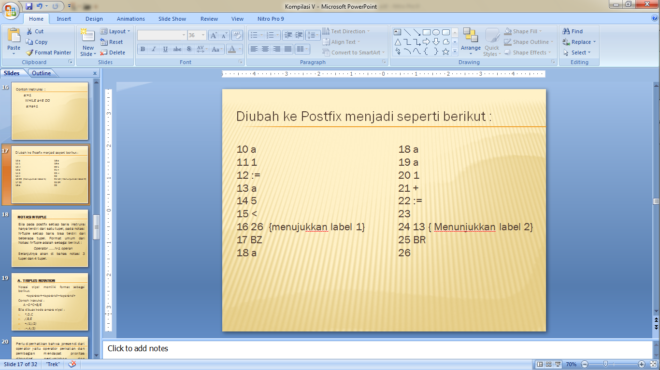
Contoh Instruksi :
a:=1
WHILE a<5 DO
a:=a+1

Slide 17
NOTASI N-TUPLE
Bila pada postfix setiap baris instruksi hanya terdiri dari satu tupel, pada notasi N-Tuple setiap baris bisa terdiri dari beberapa tupel. Format umum dari Notasi N-Tuple adalah sebagai berikut :
Operator ......N-1 operan
Selanjutnya akan di bahas notasi 3 tupel dan 4 tupel.

Slide 18
A. Triples Notation
Notasi tripel memiliki format sebagai berikut:
<operator><operand><operand>
Contoh instruksi :
A:=D*C+B/E
Bila dibuat kode antara tripel :
*,D,C
/,B,E
+,(1),(2)
:=,A,(3)

Slide 19
Perlu diperhatikan bahwa operator yaitu operator perkalian dan pembagian mendapat prioritas dibanding penjumlahan dan pengurangan.
Contoh Lain :
IF X > Y THEN
X:=a – b
ELSE
X:=a + b

Slide 20
Kode antara tripel-nya :
>,X,Y
BZ,(1),(6) {bila kondisi (1) salah loncat ke no (6)}
-,a,b
:=,x,(3)
BR, , (8)
+,a,b
:=,x,(6)

Slide 21
Kekurangan dari notasi tripel adalah sulit pada saat melakukan optimasi, maka dikembangkan indirect Triples yang memiliki dua list (senarai) yaitu list instruksi dan list eksekusi. Liat instruksi berisi notasi tripel, sedangkan list eksekusi mengatur urutan eksekusinya. Misalnya terdapat urutan instruksi :
A:=B+C*D/E
F:=C*D

Slide 22
List instruksi : List Eksekusi :
*,C,D 1. 1
/,(1),E 2. 2
+,B,(2) 3. 3
:=,A,(3) 4. 4
:=,F,(1) 5. 1
6. 5

Slide 23
B. QUADRUPLES NOTATION
Format Notasi Quadruples :
<operator><operan><operan><hasil>
Hasil adalah tem;porary variabel yang bisa ditempatkan pada memory atau register. Masalah yang ada bagaimana mengelola tem;porary variabel (hasil) seminimal mungkin.
Contoh instruksi :
A:=D*C+B/E

Slide 24
Bila di buat dalam kode antara :
*,D,C,T1
/,B,E,T2
+T1,T2,A

Slide 25
PEMBANGKIT KODE
Hasil dari tahapan analisis akan di terima oleh bagian pembangkitan kode (code generator). Disini kode antara dari program biasanya ditranslasikan ke bahasa assembly atau bahasa mesin. Sebagai contoh, bila kita memiliki ekspresi :
(A+B)*(C+D)
Yang mana kode antaranya dalam bentuk quadrupel:
+,A,B,T1
+,C,D,T2
*,T1,T2,T3

Slide 26
Dapat ditranslasikan ke dalam bahasa assembly dengan akumulator tunggal :
LDA A {muat isi A ke akumulator}
ADD B {tambahkan isi akumulator dengan B}
STO T1 {Simpan isi akumulator ke T1}
LDA C
ADD D
STO T2
LDA T1
MUL T2
STO T3

Slide 27
Keluaran dari code generator akan diterima oleh code optimizer. Misalkan untuk code assembly di atas bisa dioptimasi menjadi :
LDA A
ADD B
STO T1
LDA C
ADD D
MUL T1
STO T2

Slide 28
Catatan :
Perintah LDA : memuat isi dari register/memory ke akumulator (load to accumulator)
Perintah STO : menyimpan isi akumulator ke memory atau register (store from accumulator)

Slide 29
Contoh perjalanan sebuah instruksi sampai ke pembangkit kode dapat di lihat gambar di bawah ini :
<assign>
id1 := <expr>
id2 + id3
Source
program
X:=Y+X
Token-token
Id1:=id2+id1
LDA X
ADD Y
STO X
Code generator dan analisis semantik
Analisi leksikal
Analisis sintaksis
Tabel simbol

Slide 30
Tugas :
Ubahlah statement berikut menjadi kode antara dalam bentuk Quadruples notation
A:=B*C+D-E/F*G
Ubahlah statement berikut menjadi kode antara dalam bentuk triples notation :
a:=1
REPEAT
a:=a+1
UNTIL a>5
Ubahlah dalam kode antara triples notation :
N :=F+C*H-K

